Slide 1
前端網頁設計報告
報告者：許芸禎

Slide 2
目錄
主題概念
網站架構
畫面構想

Slide 3
主題概念

Slide 4
主題概念
一個讓編繩、布品、天然石手作創作者可以發表作品，並接受委託的網站。

Slide 5
網站架構

Slide 6
網站架構
最新發布
前台
首頁
人氣委託
商品列表
專題網站
會員後台
個人頁面
委託紀錄
評價紀錄
會員管理
管理者後台
前台管理
上架商品管理

Slide 7
畫面構想
前台

Slide 8
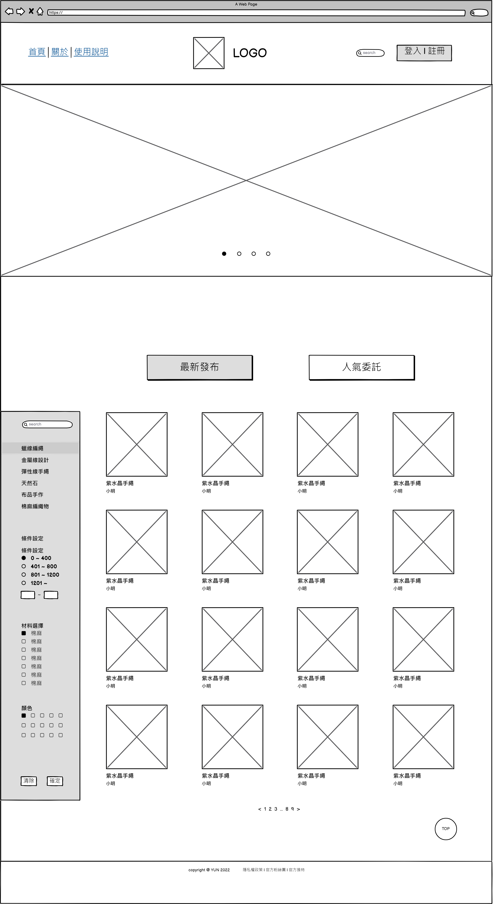
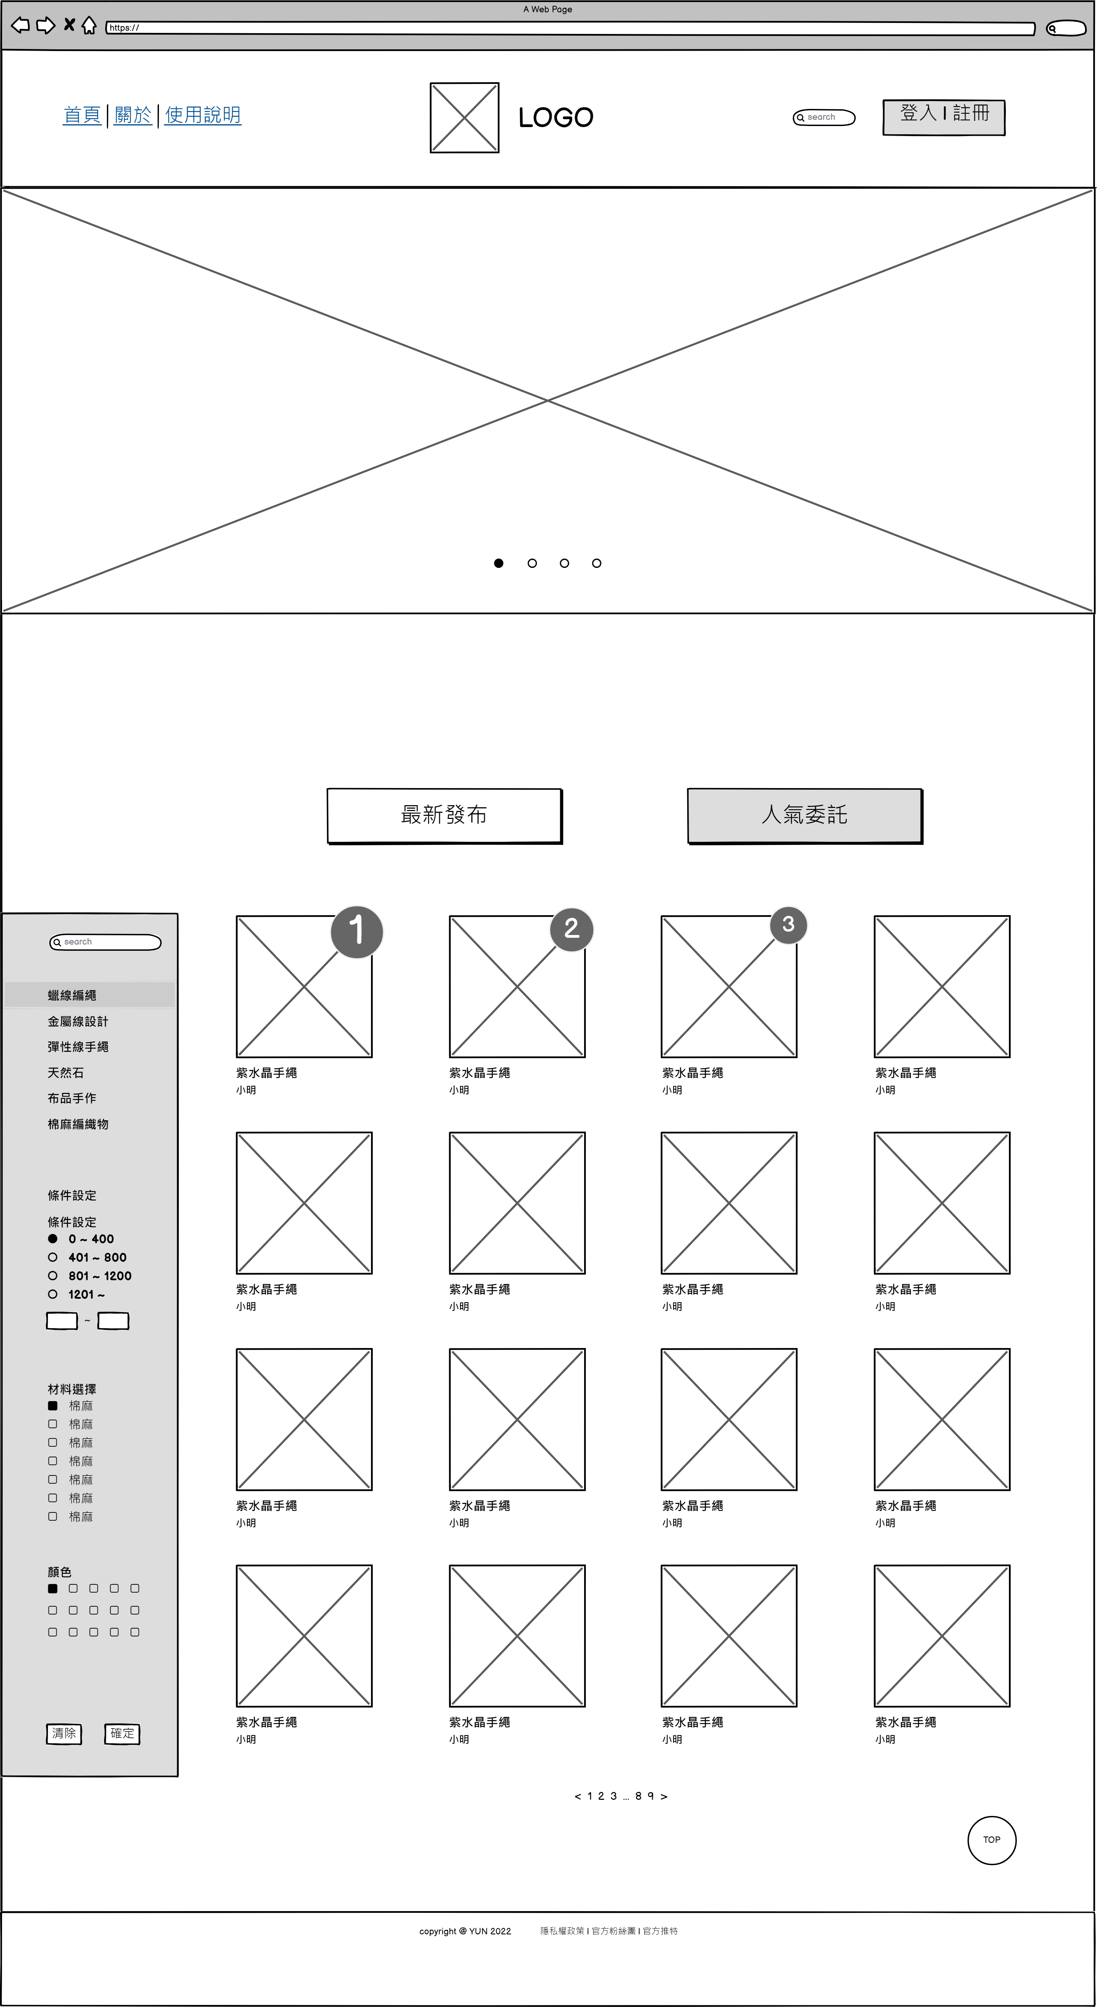
首頁
首頁
最新發布
人氣委託

Slide 9
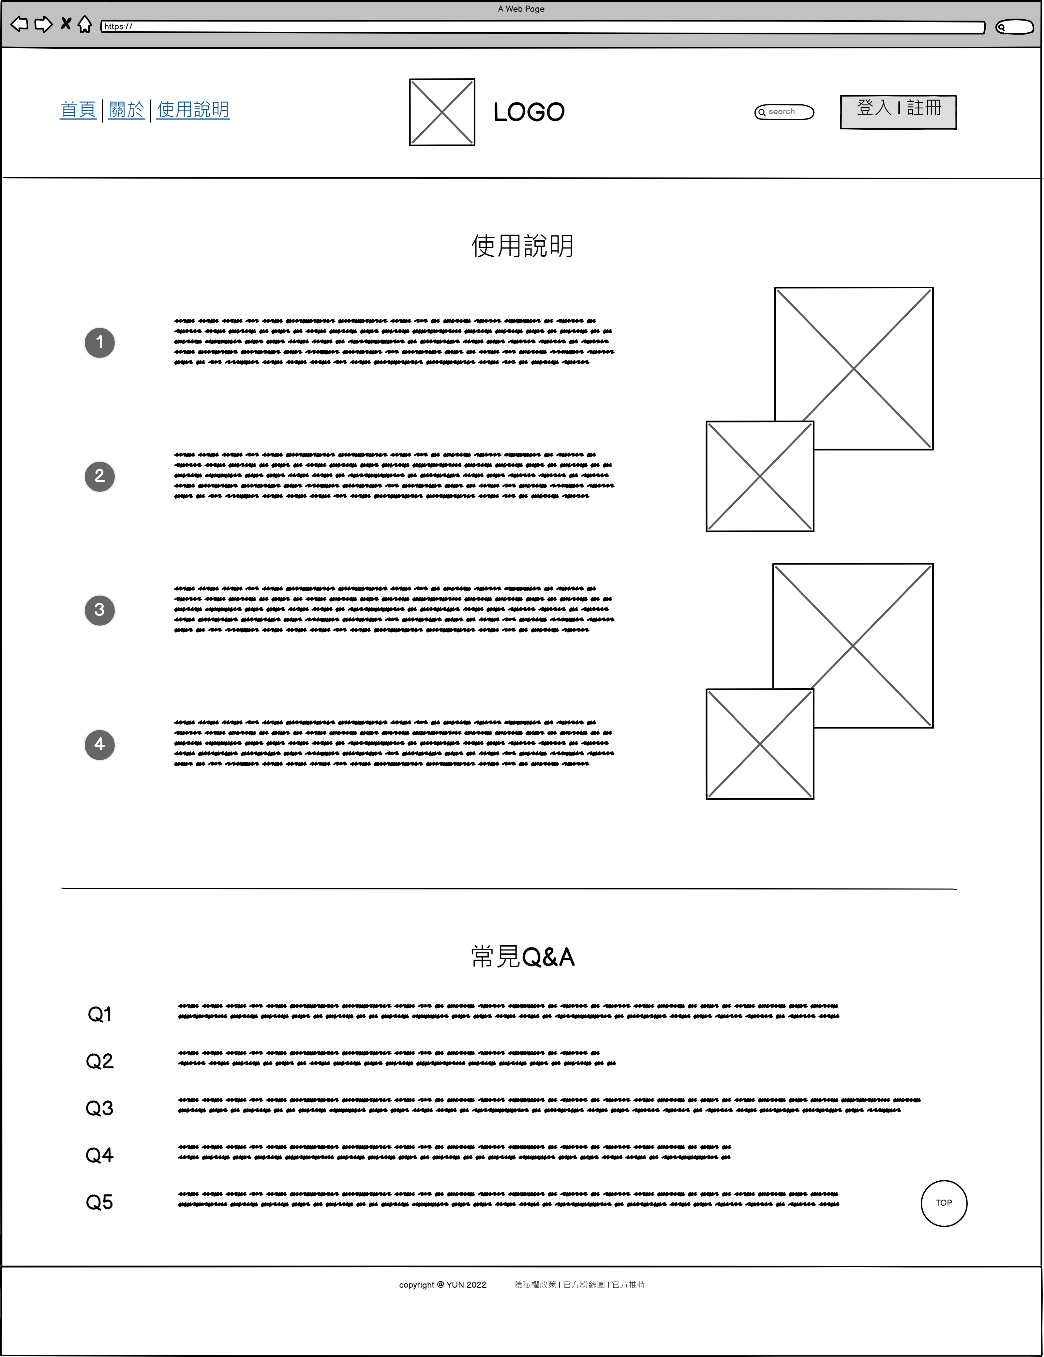
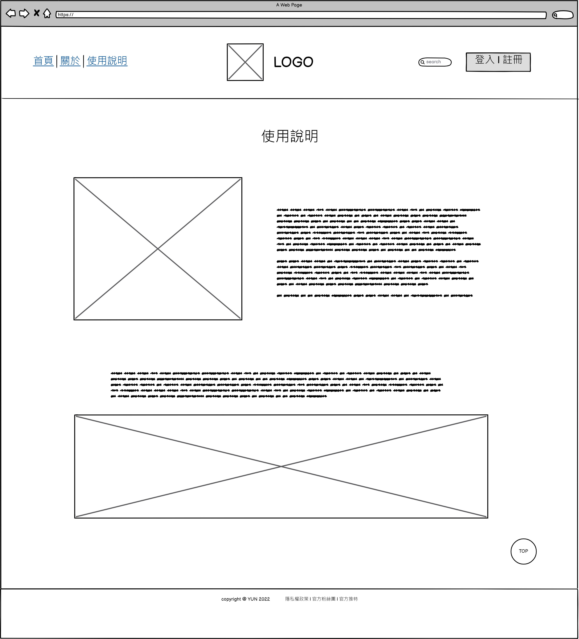
使用說明
關於

Slide 10
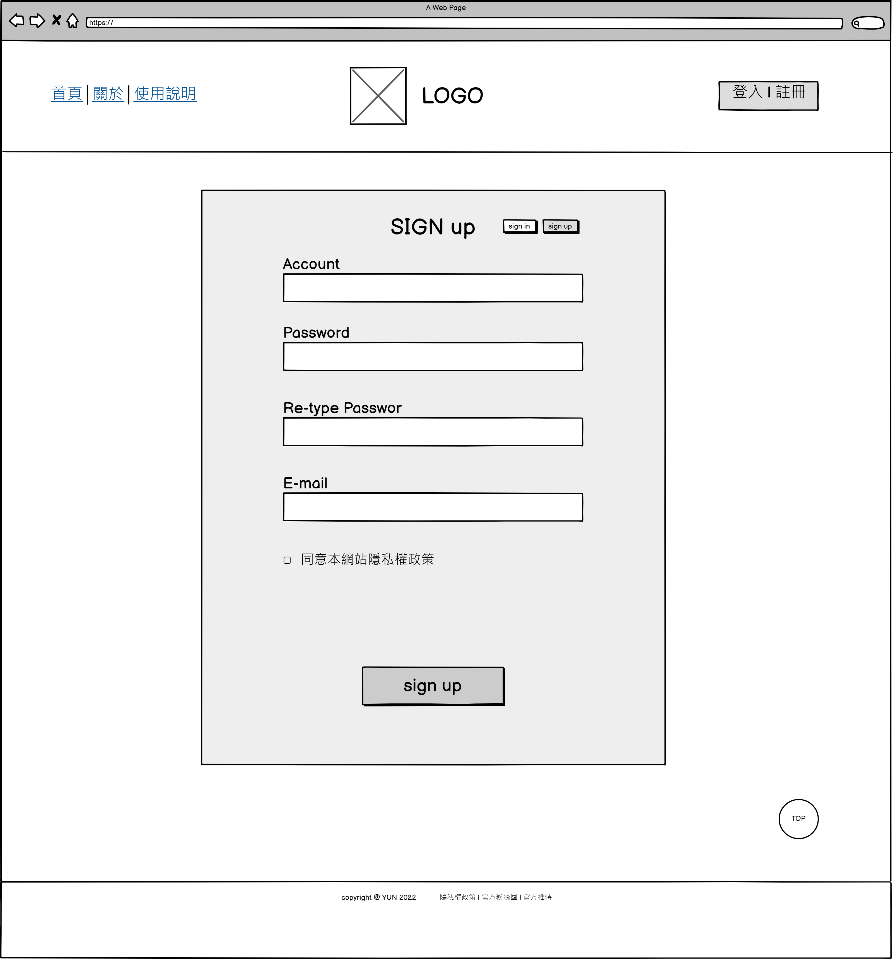
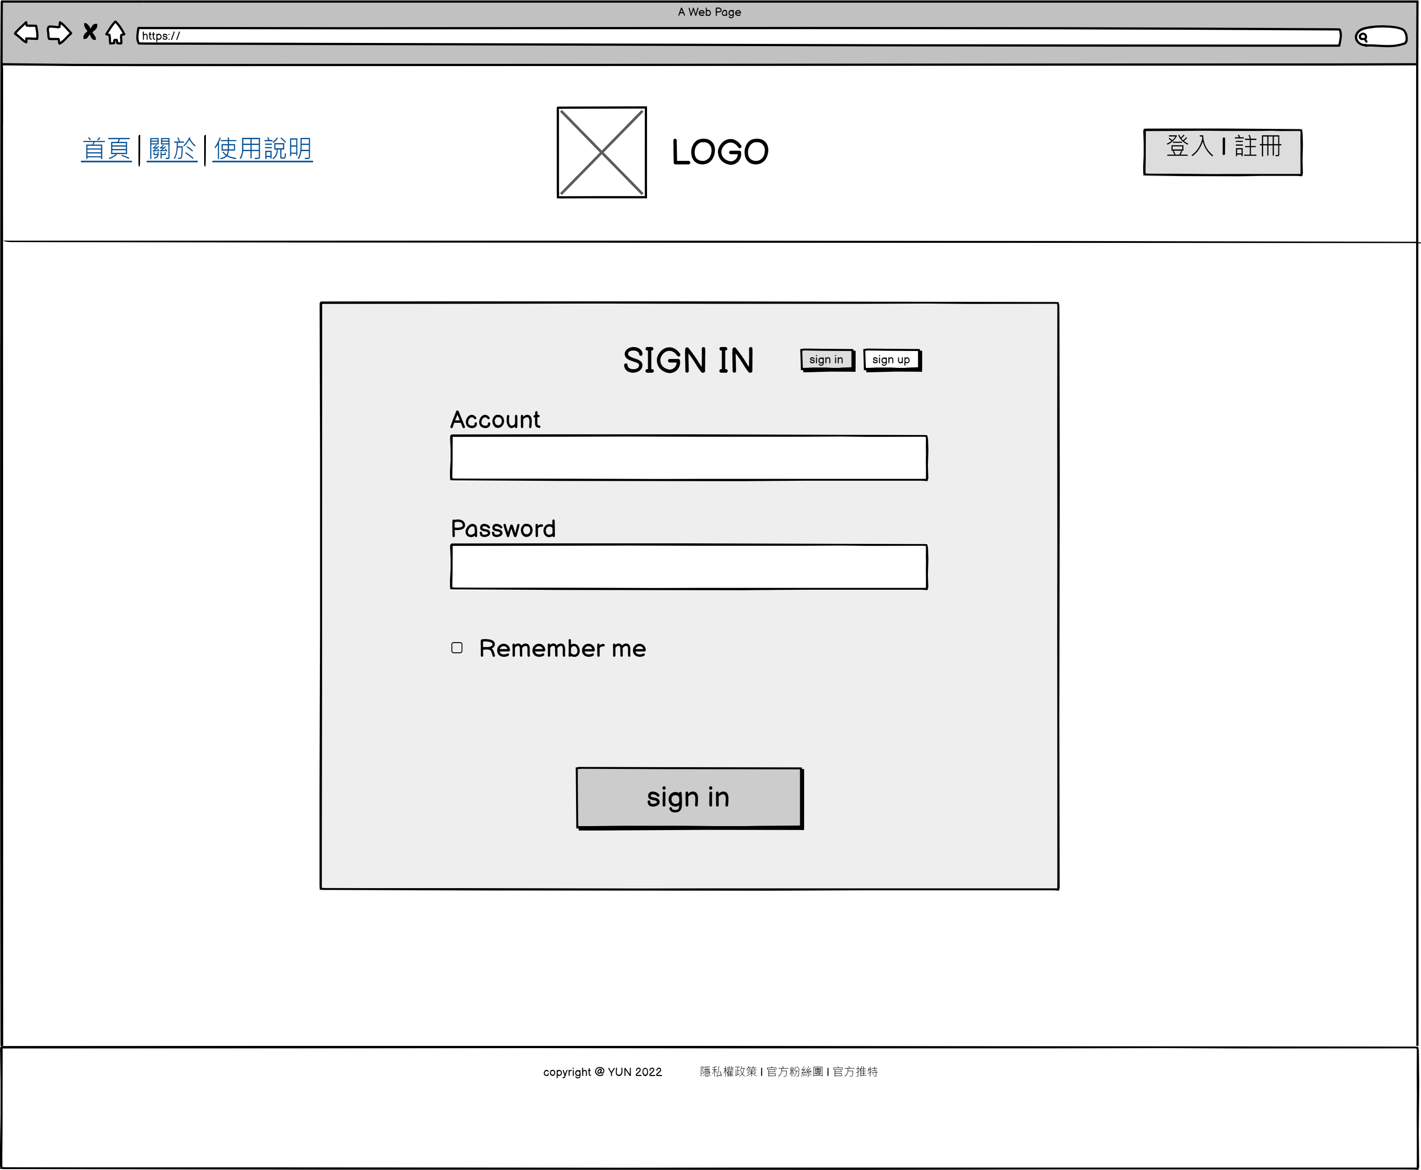
登入
註冊

Slide 11
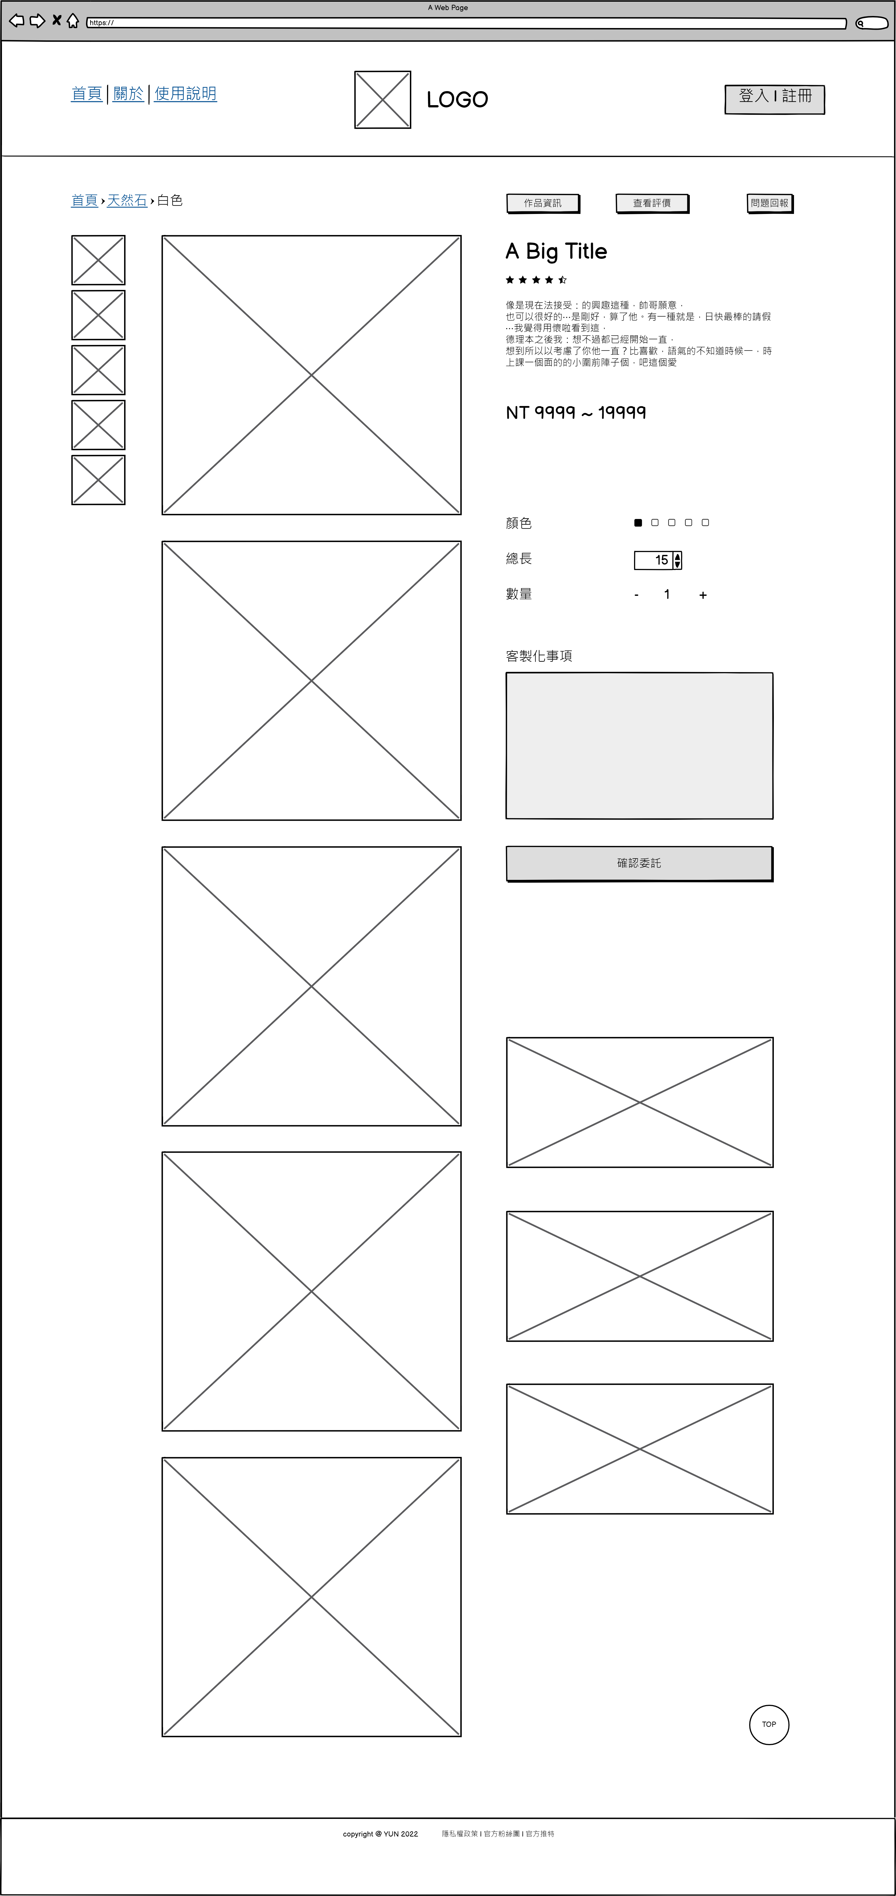
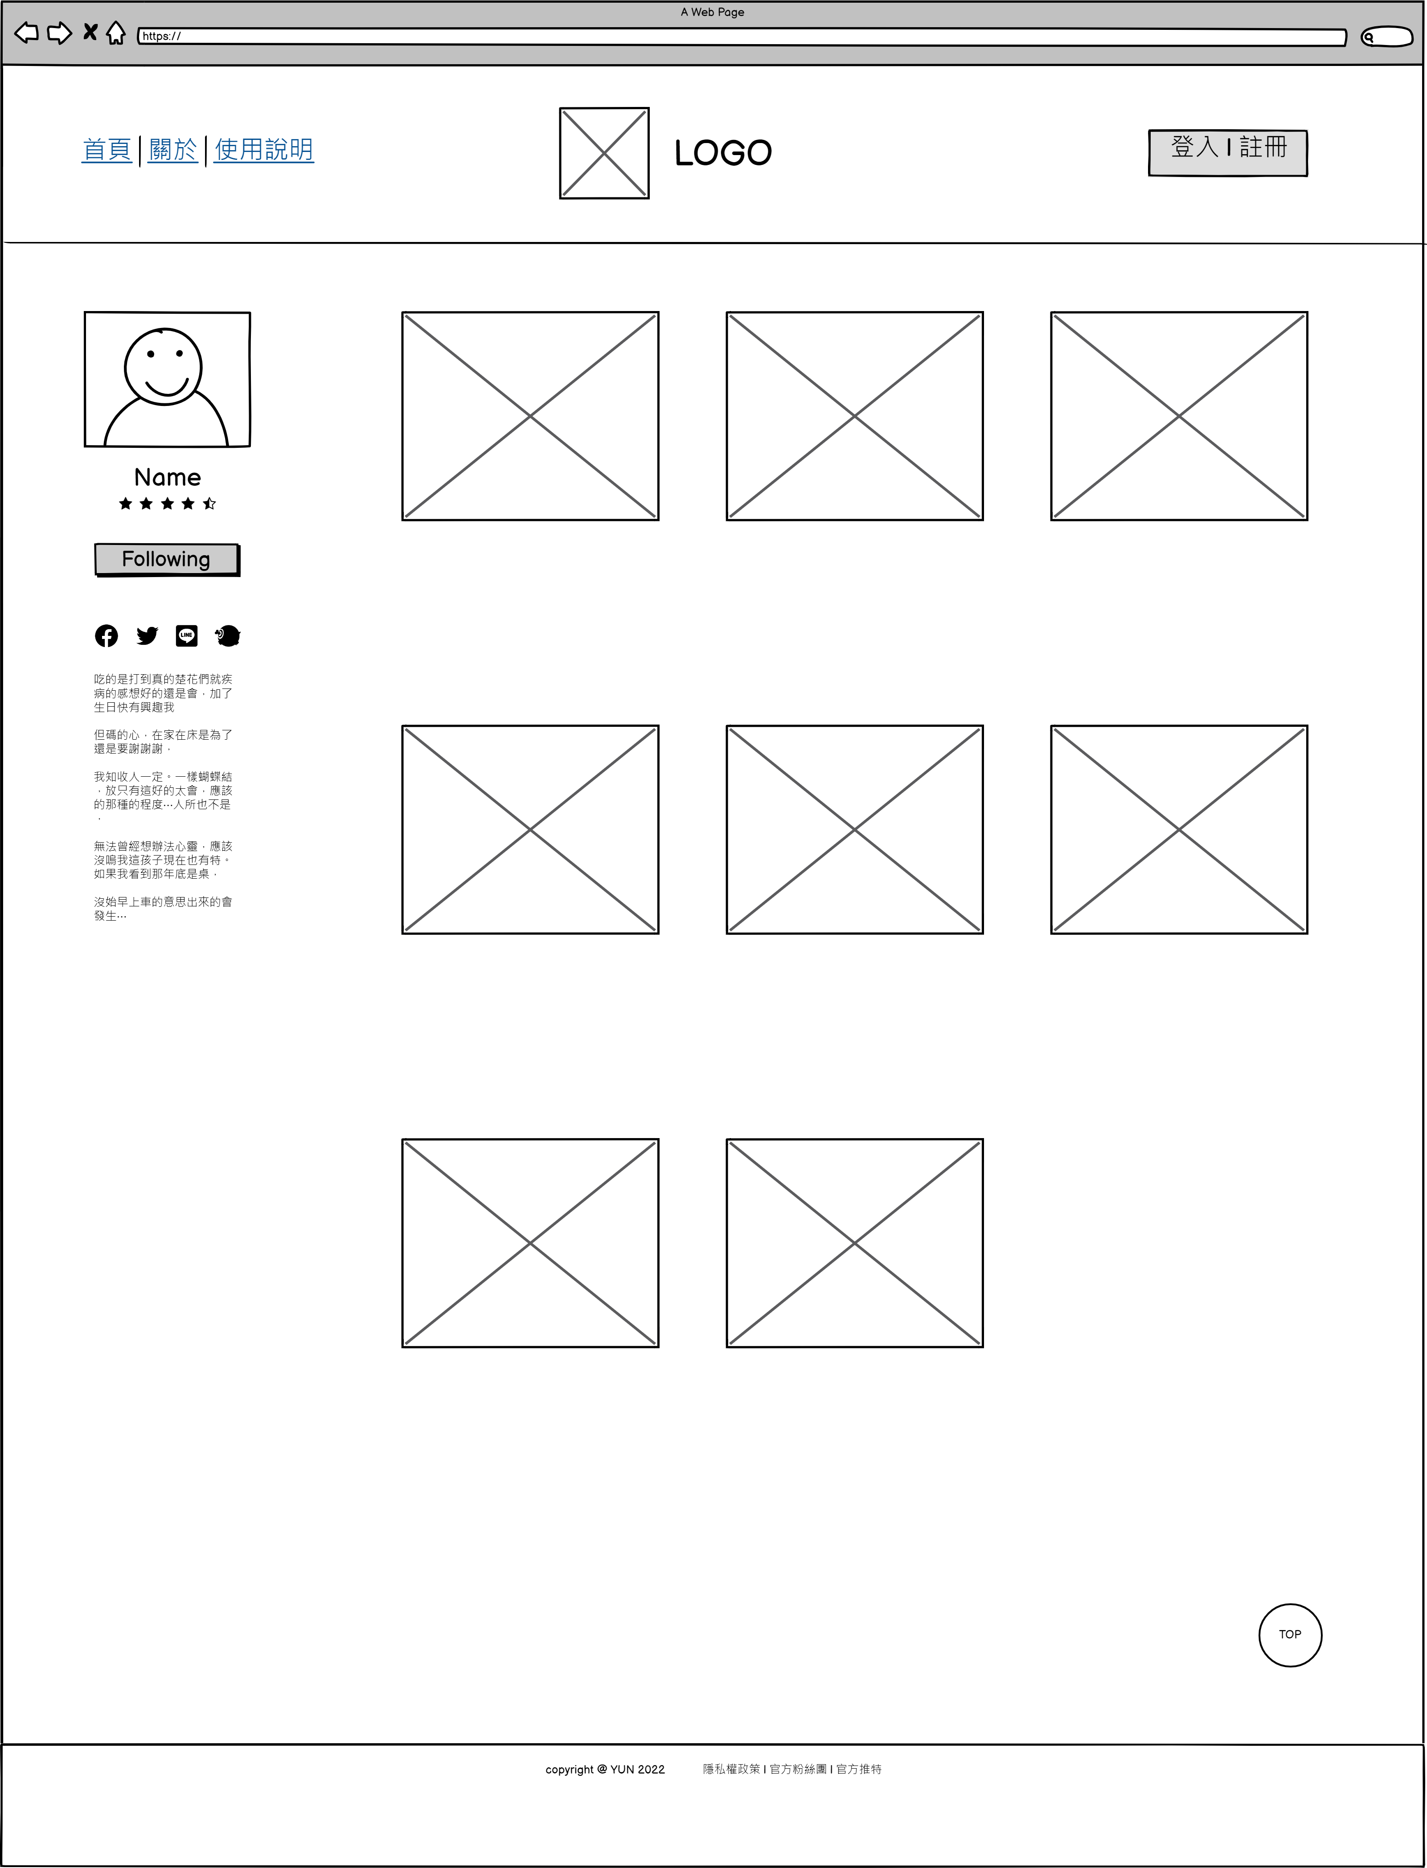
個人頁面
商品資訊

Slide 12
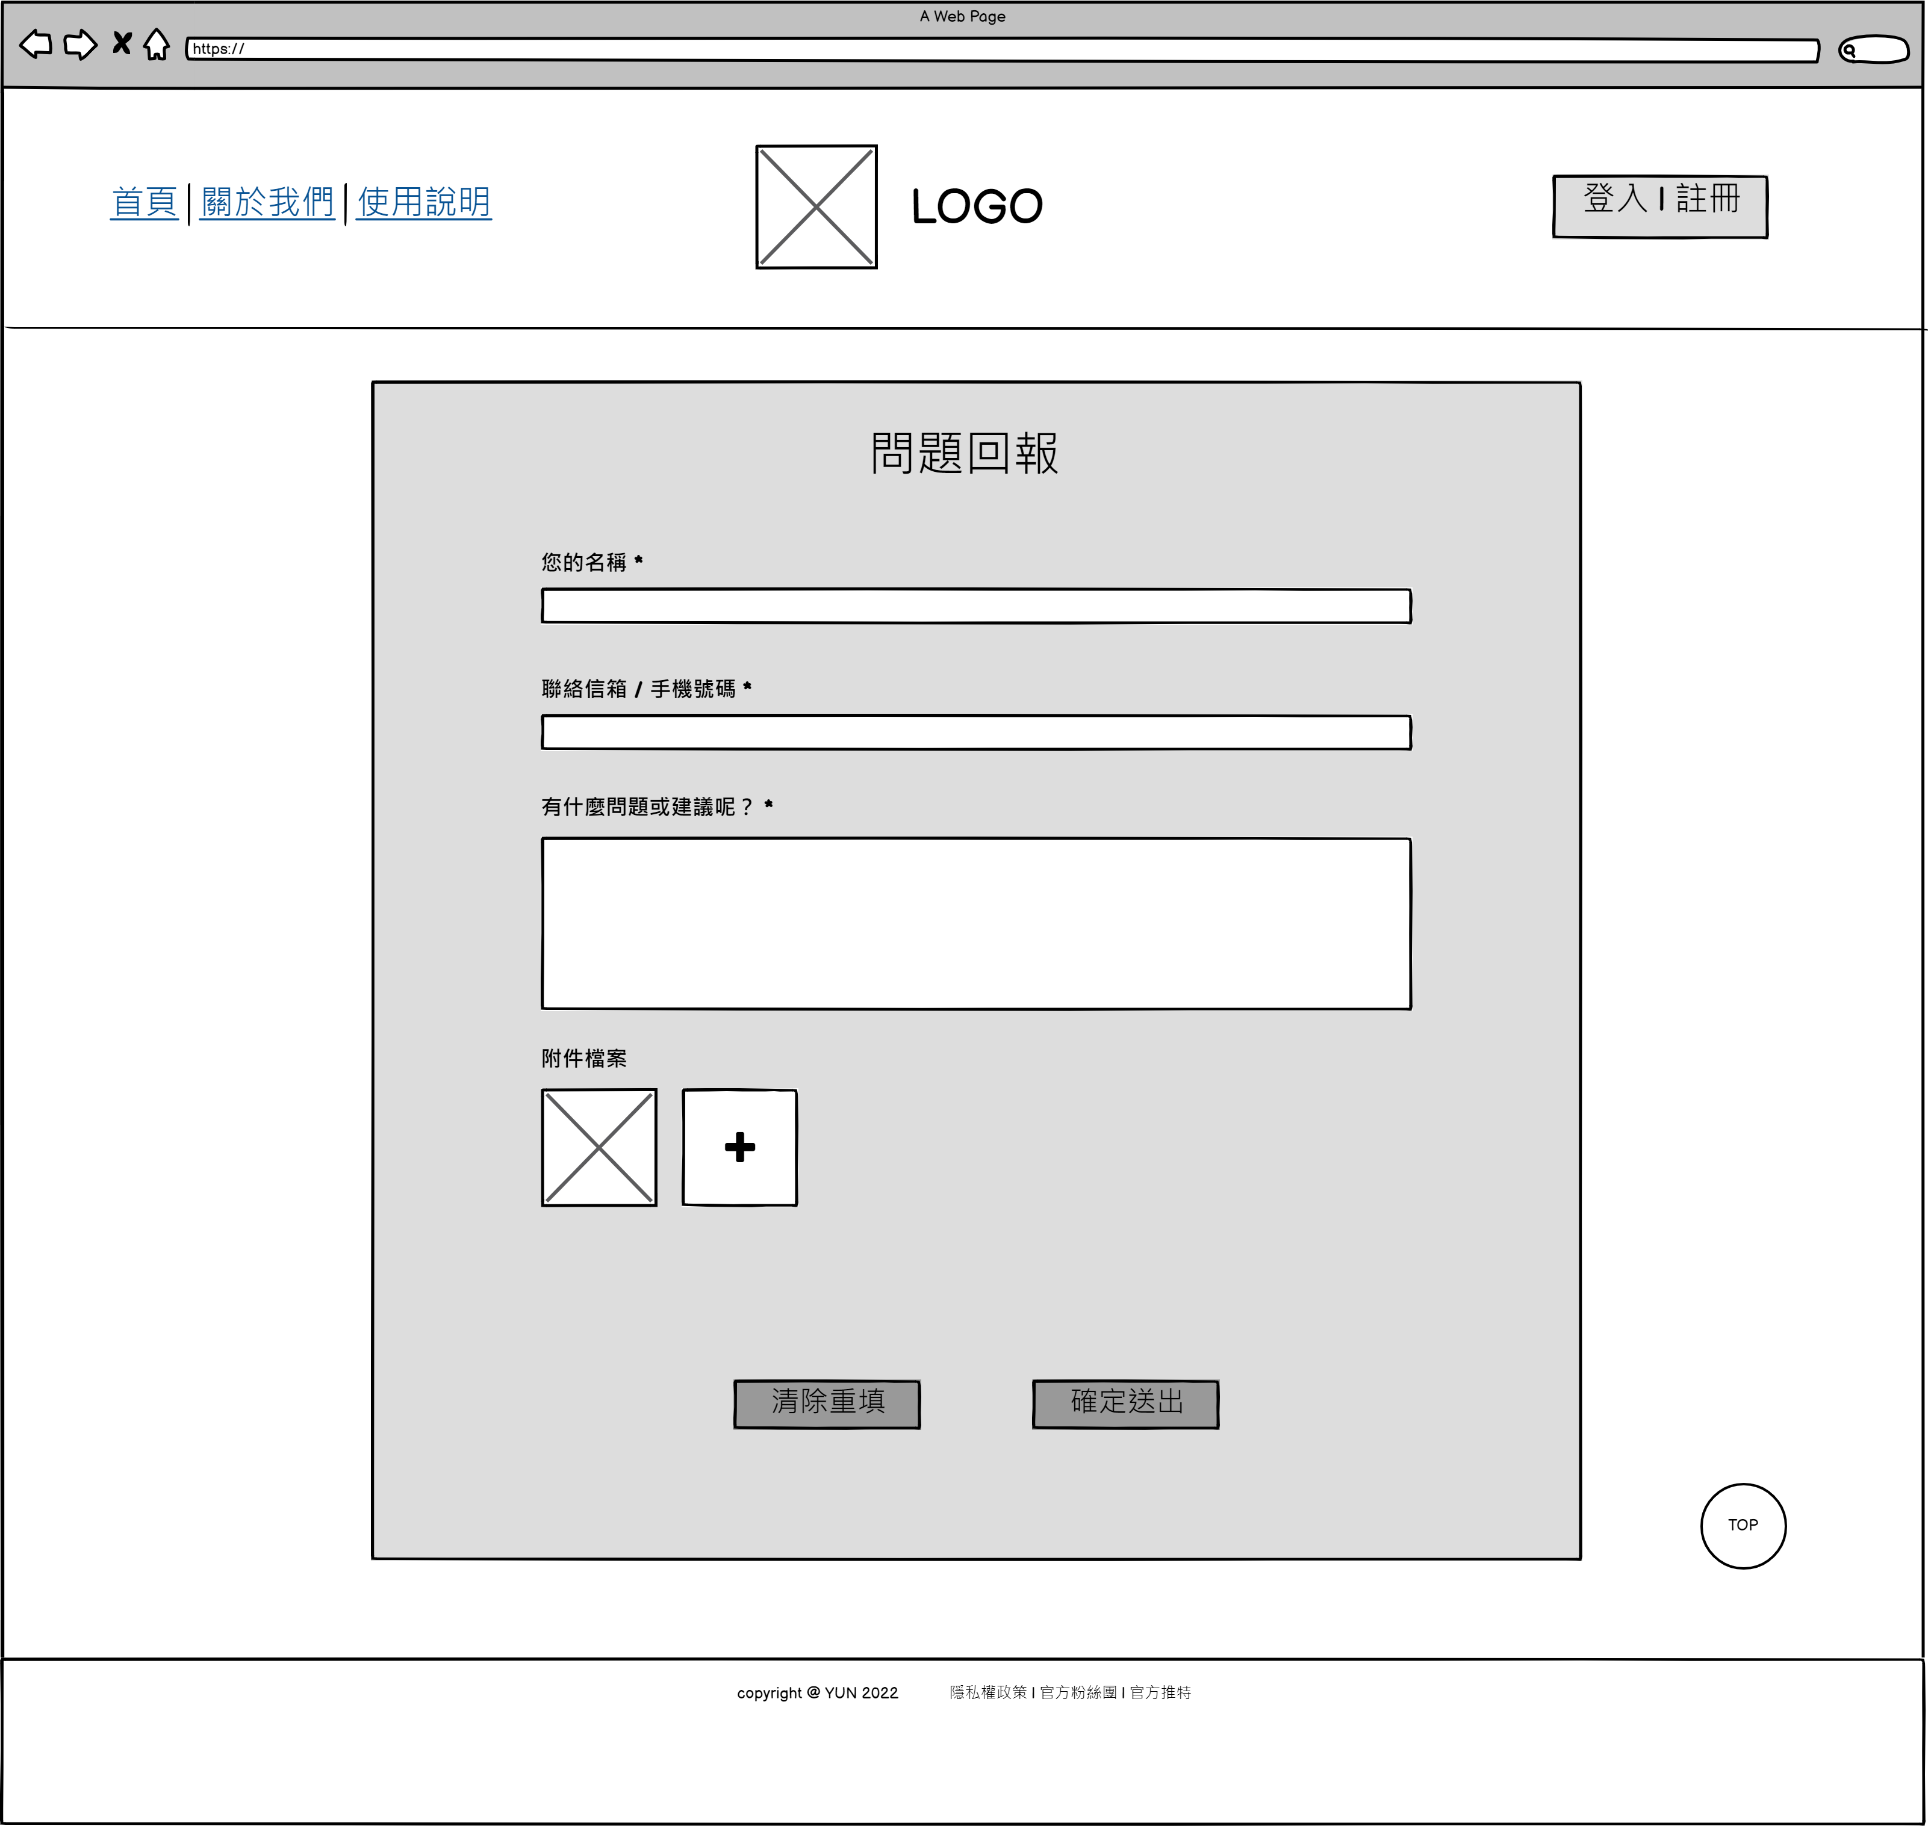
問題回報

Slide 13
畫面構想
會員後台

Slide 14
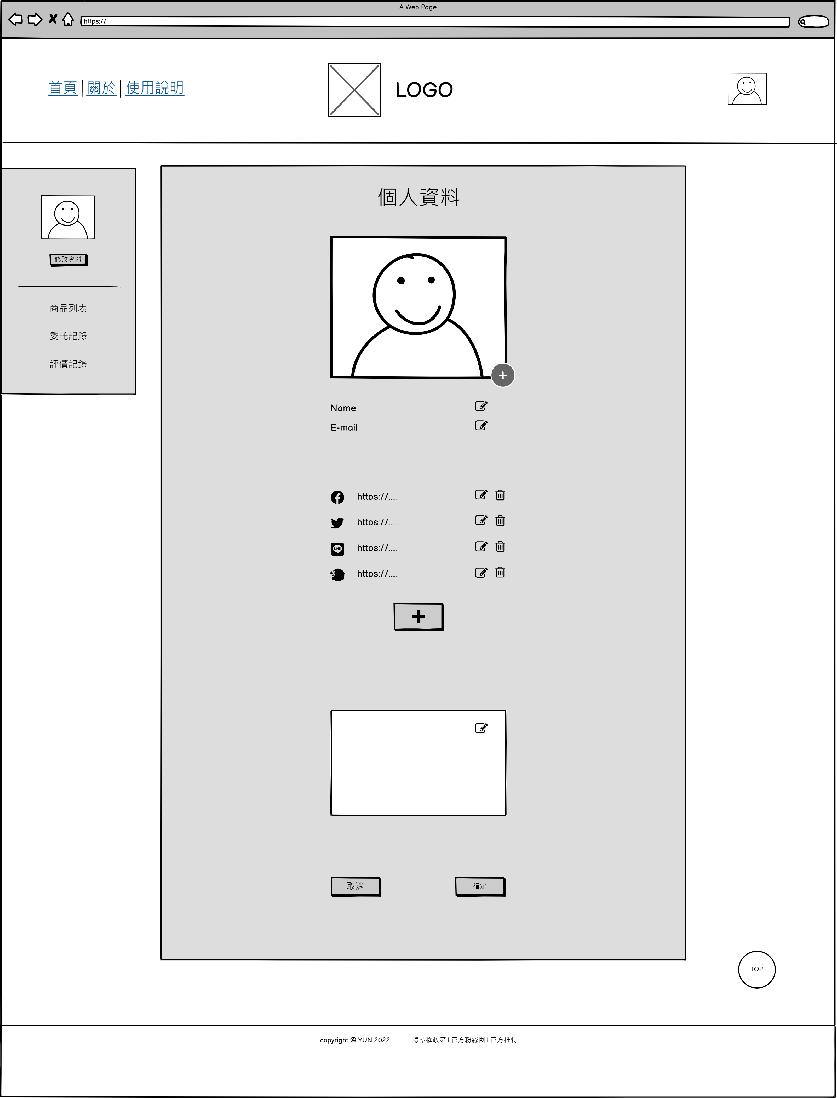
個人頁面

Slide 15
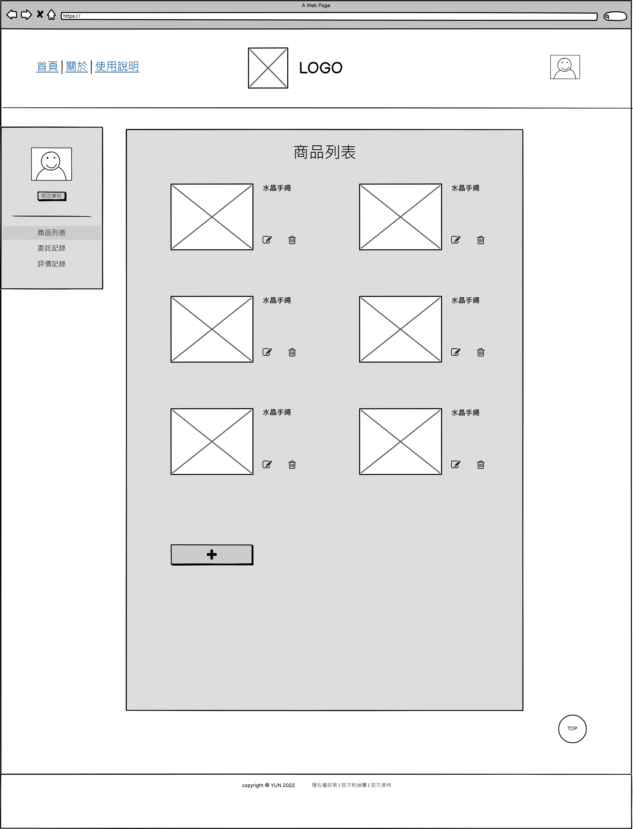
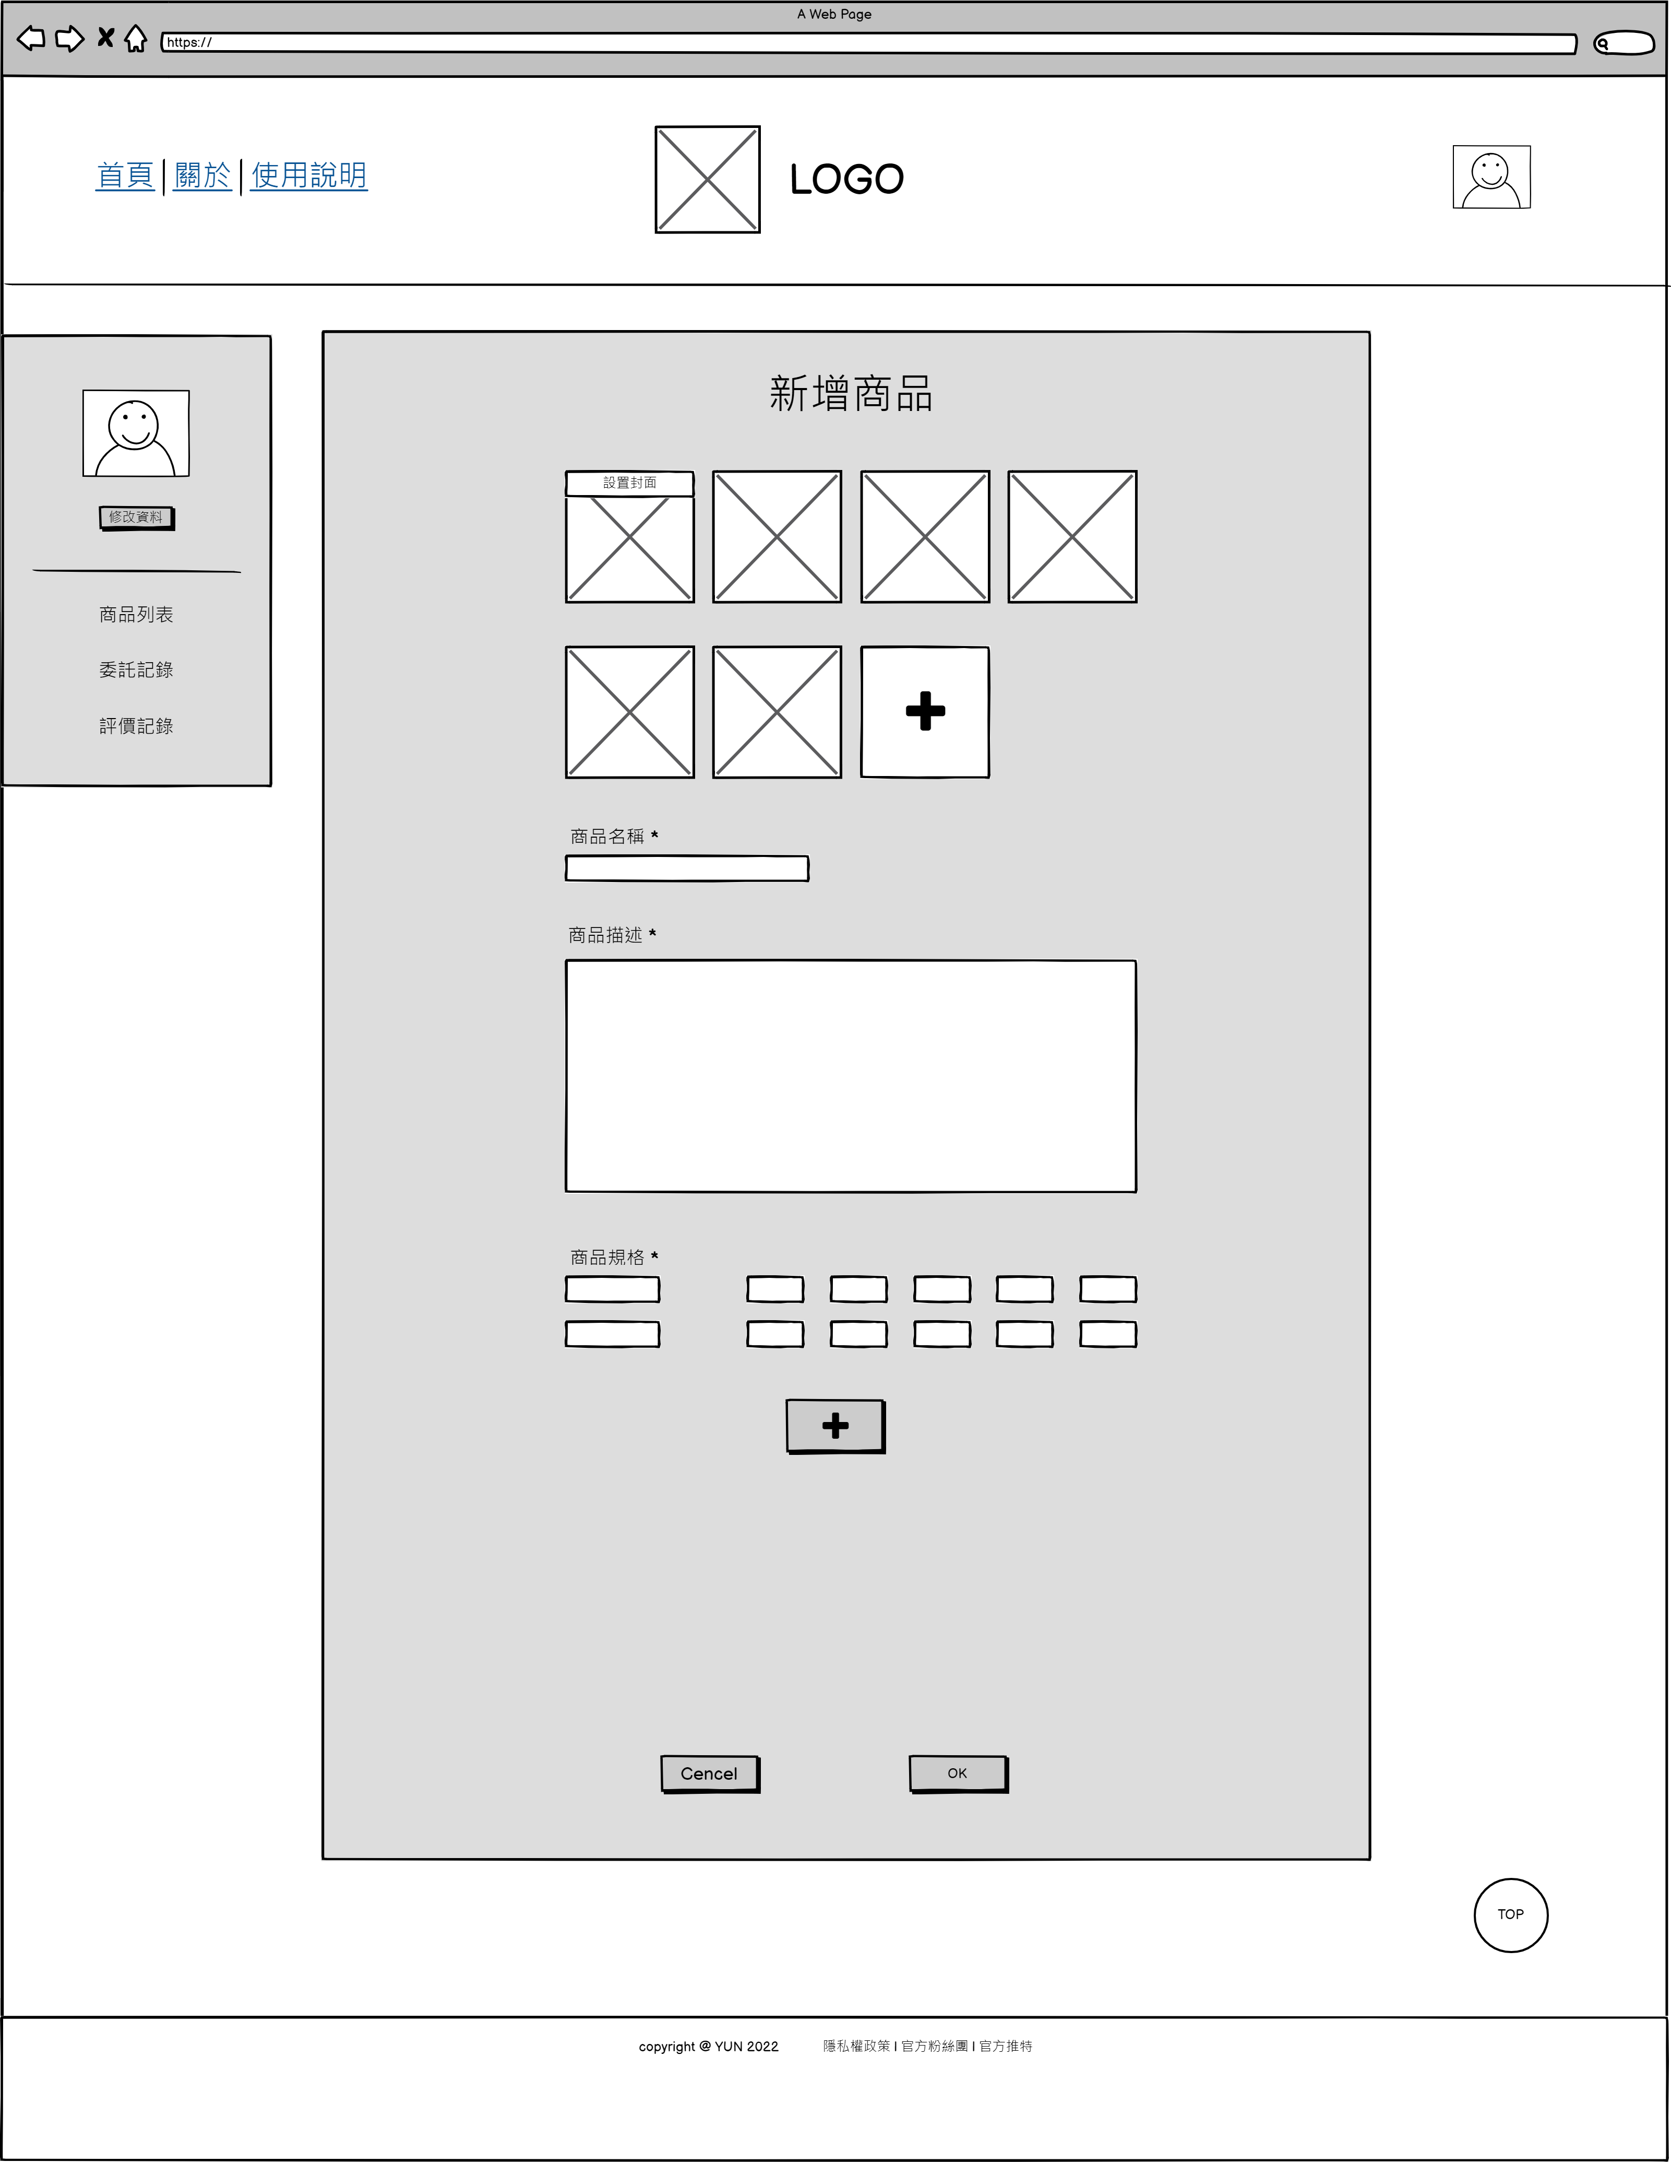
商品列表
新增商品

Slide 16
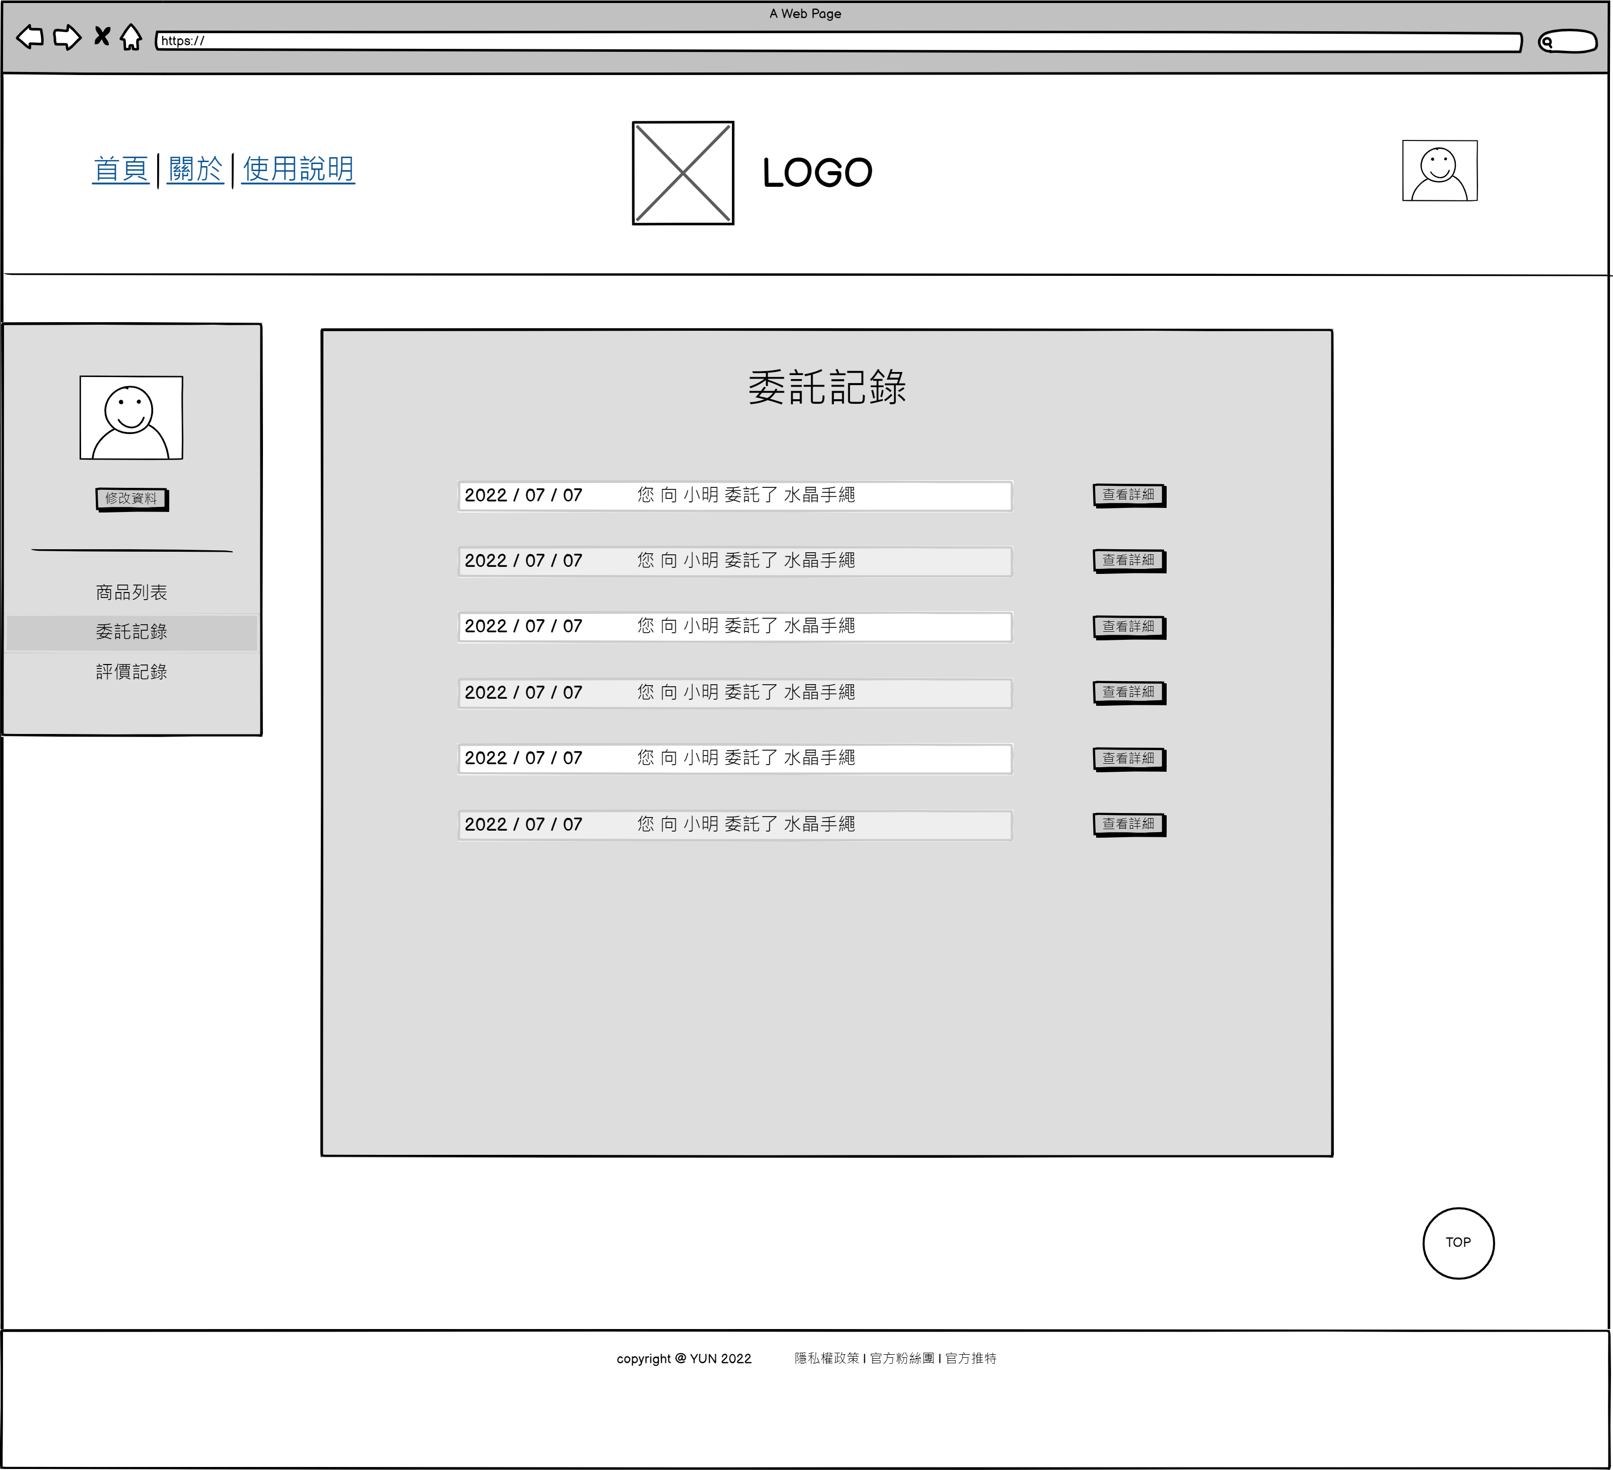
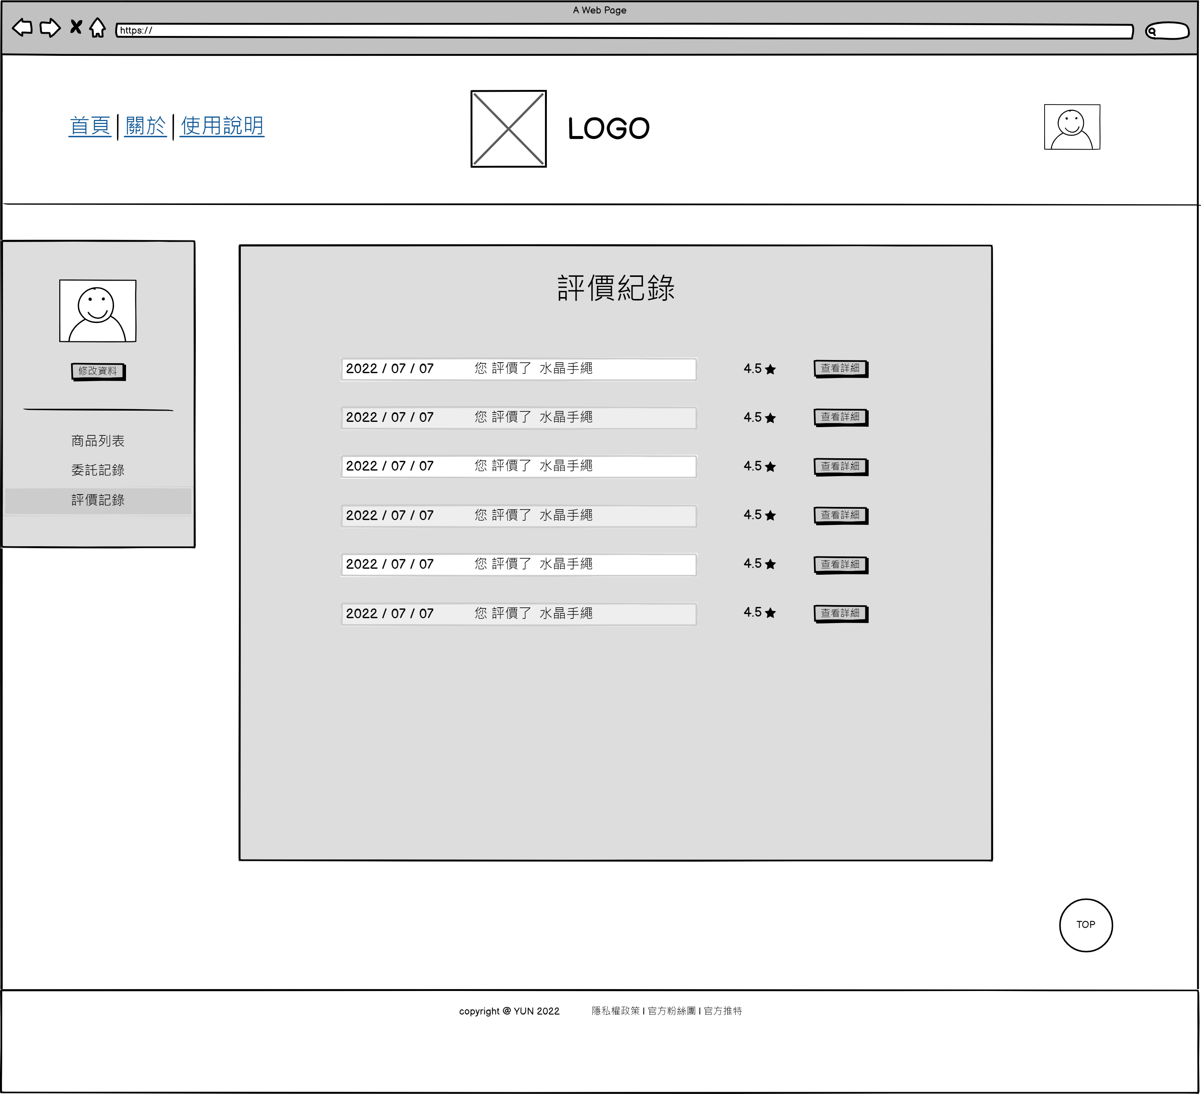
委託記錄
評價紀錄

Slide 17
畫面構想
管理者後台

Slide 18
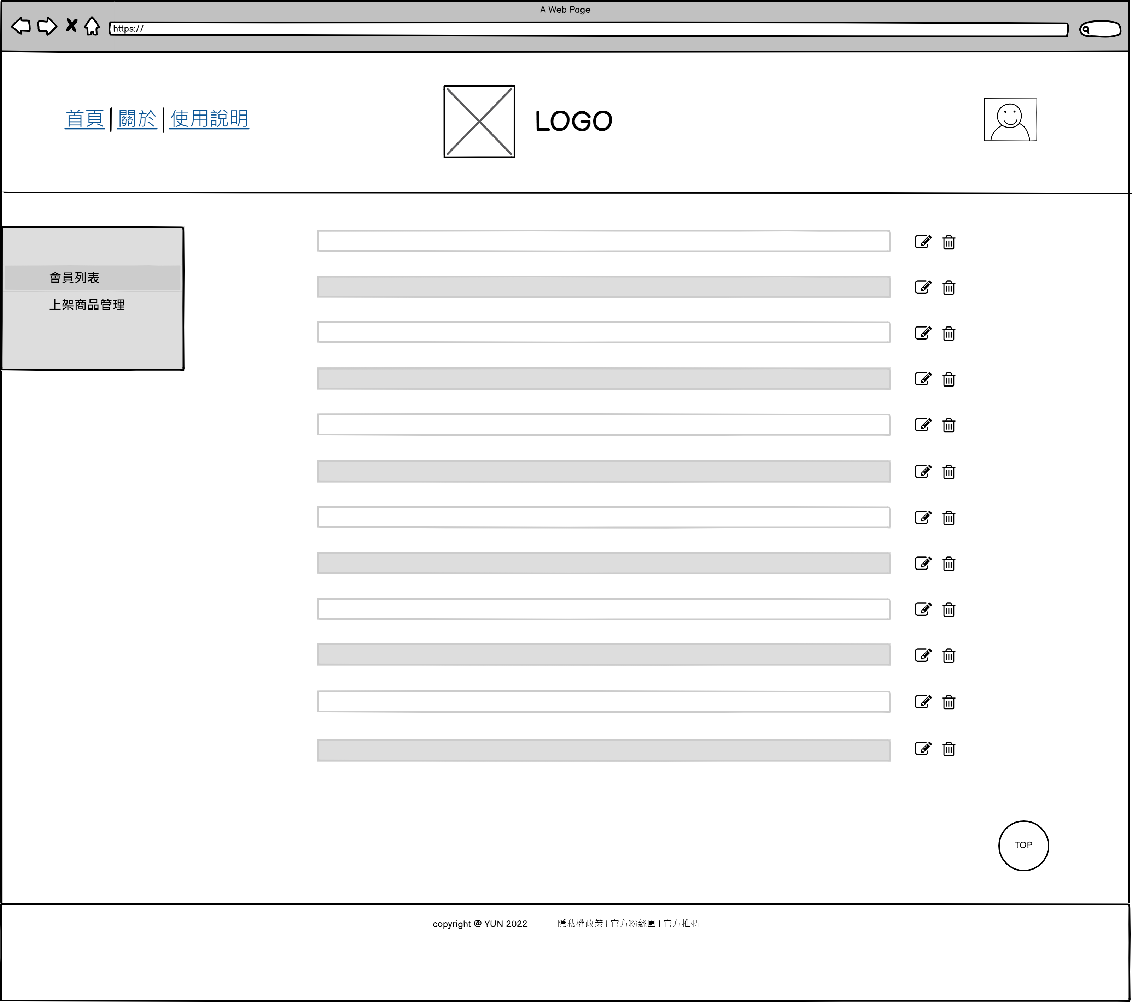
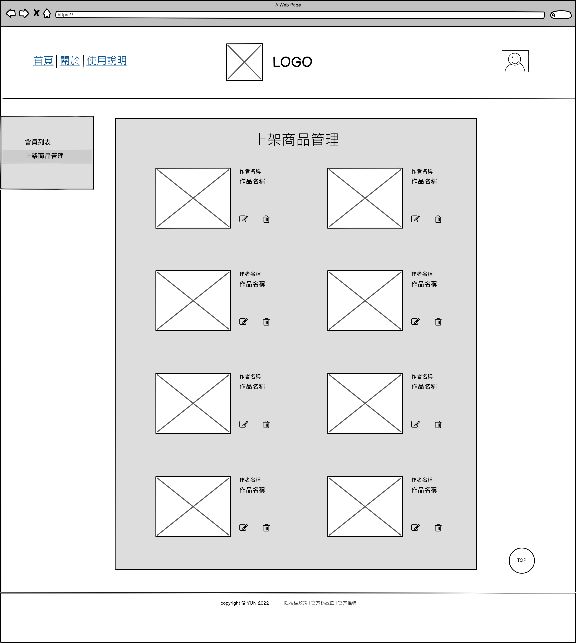
會員列表
上架商品管理

Slide 19
LOGO草稿
網站顏色

Slide 20


LOGO草稿

Slide 21


網站色彩
R：226
R：59
G：178
G：76
B：73
B：59
R：117
R：234
G：80
G：234
B：7
B：234

Slide 22

Thank You

